Slide 1
07 数字信号处理：随机过程基础
薛向阳
邮件：xyxue@fudan.edu.cn
办公室：计算机楼408房间

Slide 2
内容提要
一、随机现象、随机变量、随机过程及数字特征
二、AR、MA、ARMA模型介绍

Slide 3
随机现象（1）
自然界和现实生活中发生的现象有两类：
确定性现象（必然发生的现象）：苹果落地；水100度时沸腾。其特点是条件具备，则结果必然发生。
不确定性现象（随机现象）：其特点是条件和结果之间没有必然联系。例如抛硬币，其出现结果有“正面”和“反面”2个可能，不能预先断言最终结果；一天中不同时刻的气温；每一次课的听课人数等。
统计规律：对随机现象，虽然每一次试验结果具有不确定性，但是在相同条件下，大量重复试验，其结果呈现某种规律性。例如，相同条件下重复抛硬币，其出现正面的次数大致等于出现反面的次数。

Slide 4
随机现象（2）
随机试验：具有下列3个特点的试验
可以在相同条件下重复进行
每次试验结果可能不止一个，并且能事先确定试验的所有可能结果
每次试验前不能确定会出现哪一个结果
随机事件：随机试验的所有可能出现的结果
样本空间：随机试验中所有可能出现的结果（事件样本）的集合
随机过程：在许多实际问题中，不仅要对随机对象做特定时间点上的一次观察，经常要做持续不断的观察，以观察研究对象随时间推移的演变过程。

Slide 5
随机变量
随机变量（random variable）：表示随机现象各种结果的实值函数，例如：
某一时间内公共汽车站等车乘客人数X
电话交换台在一定时间内收到的呼叫次数X
随机投掷一枚硬币，可能结果有正面朝上 ，反面朝上两种 ，若定义X为投掷一枚硬币时朝上的面 ， 则X为一随机变量，当正面朝上时，X取值1；当反面朝上时，X取值0
掷一颗骰子，若定义X为掷一颗骰子时出现的点数，则X为一随机变量，出现1，2，3，4，5，6点时X分别取值1，2，3，4，5，6
概率：对于一个随机变量X，不但要知道它取哪些值，还要知道X取这些值的规律，即概率分布。
投掷一枚硬币，其概率分布：P（X=1）=1/2；P（X=0）=1/2
投掷一枚骰子，其概率分布：P（X=1）=P（X=2）=…=P（X=6）=1/6

Slide 6
随机过程
随机过程(Stochastic Process)是一连串随机事件动态关系的定量描述，例如：
生物群体生长数量：用X_{t}表示在t时刻群体数量，对每一个t，X_{t}是一个随机变量，若从t=0开始，每隔24小时对群体数量观察一次，则{X_{t}，t=0，1，2，…}就是随机过程。
某电话交换台在时间段[0，t]内接到呼叫次数是与t有关的随机变量X(t)，对于固定的t，X(t)是一个取非负整数的随机变量，则{X(t), t∈[0,∞]}是随机过程。

Slide 7
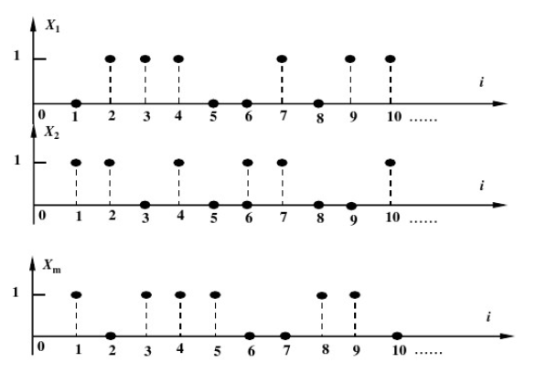
随机过程的一个例子：抛硬币
抛硬币，每一次结果是一个随机变量，第i次记为X_{i}
Notes:
http://wenku.baidu.com/view/71145f00cc175527072208f5.html?re=view

Slide 8
随机过程分类
 | 变量 | 时间
连续型随机过程 | 连续 | 连续
连续随机序列 | 连续 | 离散
离散随机过程 | 离散 | 连续
离散随机序列 | 离散 | 离散

Slide 9
随机过程的分布
[定义] 随机过程X_{T} ={X (t), t ∈T }在时刻 t 的一维概率分布函数为：
其一维概率密度函数为：

Slide 10
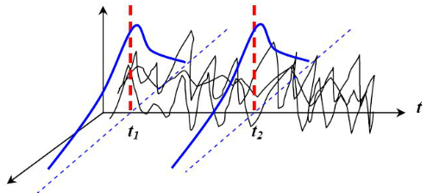

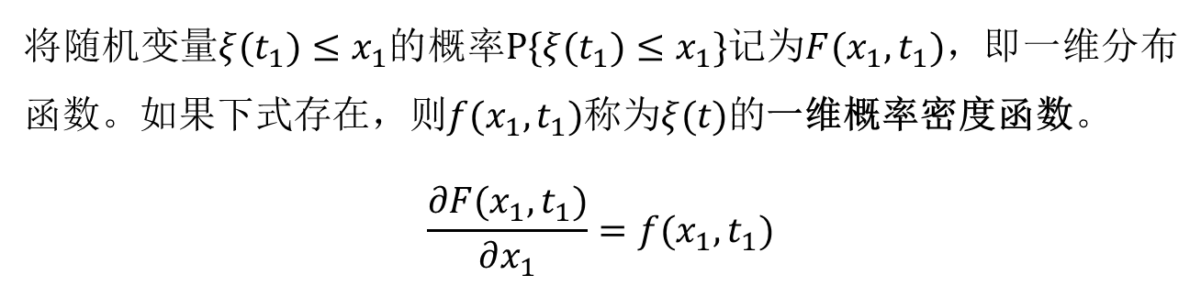
将随机变量$ξ(t_{1})≤x_{1}$的概率$P\{ξ(t_{1})≤x_{1}\}$记为$F(x_{1},t_{1})，$即一维分布函数。如果下式存在，则$f(x_{1},t_{1})$称为$ξ(t)$的一维概率密度函数。
$$\frac{∂F(x_{1},t_{1})}{∂x_{1}}=f(x_{1},t_{1})$$

Slide 11
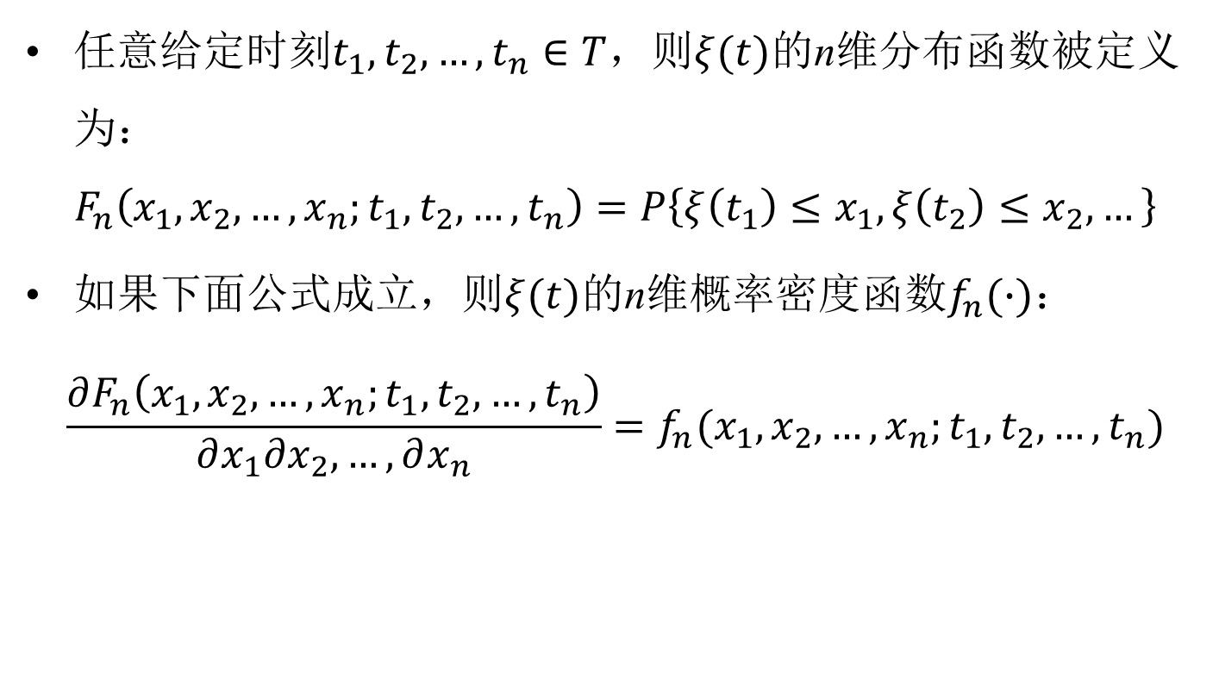
随机过程分布（2）
任意给定时刻$t_{1},t_{2},…,t_{n}∈T$，则$ξ(t)$的n维分布函数被定义为：
$$F_{n}\left(x_{1},x_{2},…,x_{n};t_{1},t_{2},…,t_{n}\right)=P\left\{ξ\left(t_{1}\right)≤x_{1},ξ\left(t_{2}\right)≤x_{2},…\right\}$$
如果下面公式成立，则$ξ(t)$的n维概率密度函数$f_{n}(∙)$：
$$\frac{∂F_{n}\left(x_{1},x_{2},…,x_{n};t_{1},t_{2},…,t_{n}\right)}{∂x_{1}∂x_{2},…,∂x_{n}}=f_{n}(x_{1},x_{2},…,x_{n};t_{1},t_{2},…,t_{n})$$

Slide 12
数字特征
刻画一个随机变量的统计特征，主要有均值、方差等。
刻画随机过程{X_{t}, t∈T}的统计特征，主要有均值函数、方差函数、自协方差函数、自相关函数等

Slide 13
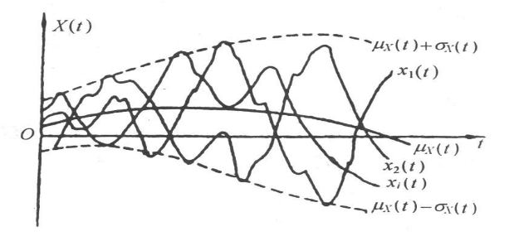
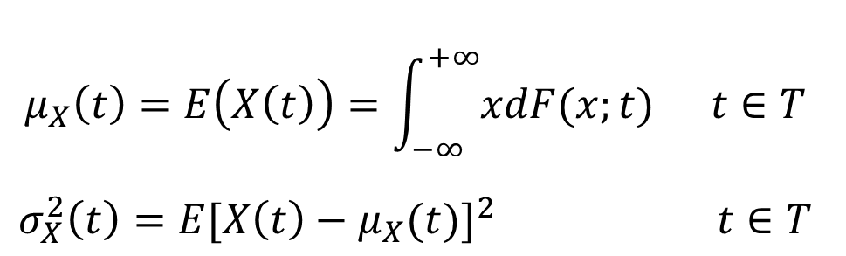
随机过程的均值函数与方差函数
$$μ_{X}\left(t\right)=E\left(X\left(t\right)\right)=\int_{−∞}^{+∞}{xdF(x;t)} t∈T$$
$$σ_{X}^{2}\left(t\right)=E{[X\left(t\right)−μ_{X}(t)]}^{2} t∈T$$
均值函数
方差函数

Slide 14
自协方差函数与自相关函数
自相关函数
反映了随机过程在两个不同时刻取值的依赖性，
自相关函数取值可正可负，其绝对值越大，表示相关性越强！
自协方差函数

Slide 15
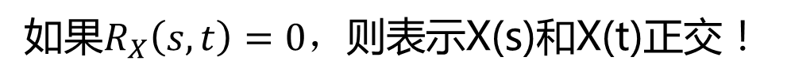
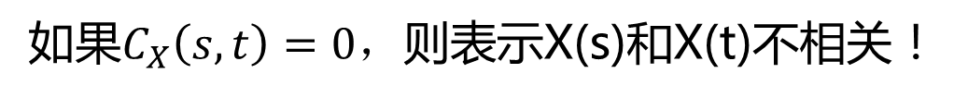
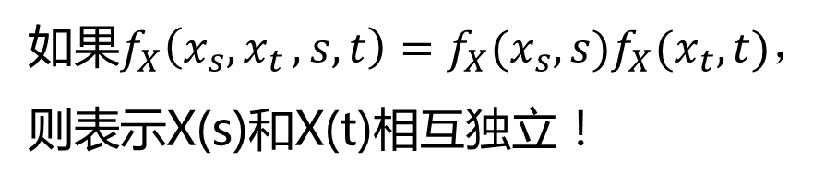
归一化自协方差函数 — 相关系数
如果$C_{X}\left(s,t\right)=0，$则表示X(s)和X(t)不相关！
如果$R_{X}\left(s,t\right)=0，$则表示X(s)和X(t)正交！
如果$f_{X}\left(x_{s}{,x}_{t},s,t\right)=f_{X}(x_{s},s)f_{X}(x_{t},t)，$
则表示X(s)和X(t)相互独立！

Slide 16
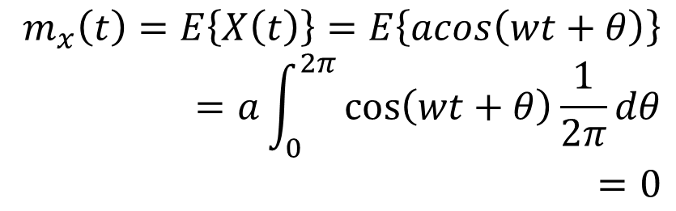
例题1
已知随机相位正弦波 X (t) = a cos(ωt + Θ)，其中 a >0，ω 为常数，Θ为在（0, 2π）内均匀分布的随机变量，求随机过程 { X (t), t ∈(0, ∞) } 的均值函数 m_{X} (t) 和相关函数 R_{X} (s, t) 。
均值函数：
$$m_{x}\left(t\right)=E\left\{X\left(t\right)\right\}=E\left\{acos\left(wt+θ\right)\right\}$$
$$=a\int_{0}^{2π}{\cos\left(wt+θ\right)\frac{1}{2π}dθ}$$
$$=0$$

Slide 17
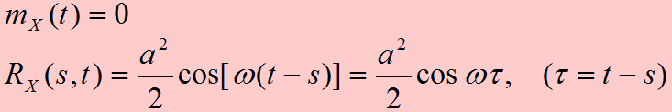
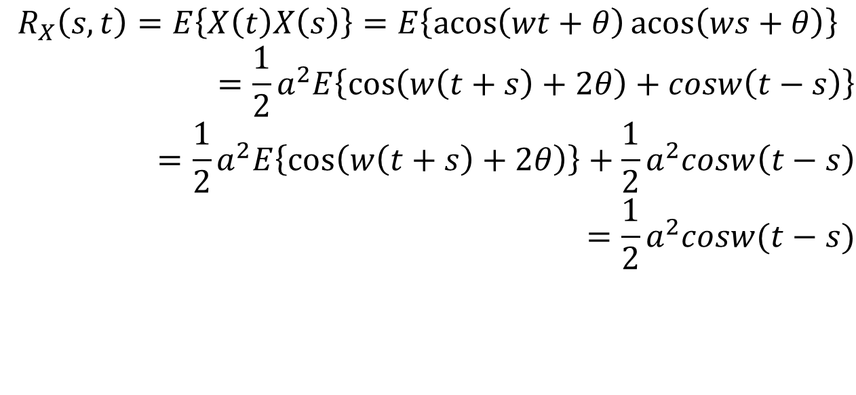
自相关函数：
$$R_{X}\left(s,t\right)=E\left\{X\left(t\right)X\left(s\right)\right\}=E\left\{\operatorname{acos}\left(wt+θ\right)\operatorname{acos}\left(ws+θ\right)\right\}$$
$$=\frac{1}{2}a^{2}E\left\{\cos\left(w\left(t+s\right)+2θ\right)+cosw\left(t−s\right)\right\}$$
$$=\frac{1}{2}a^{2}E\left\{\cos\left(w\left(t+s\right)+2θ\right)\right\}+\frac{1}{2}a^{2}cosw\left(t−s\right)$$
$$=\frac{1}{2}a^{2}cosw(t−s)$$

Slide 18
如果随机序列（过程）X_{t}满足下列3个条件： (1) 均值E(X_{t})=μ是与时间t 无关的常数； (2) 方差Var(X_{t})=σ²是与时间t 无关的常数； (3) 协方差Cov(X_{t},X_{t+k})=γ_{k} 是只与时期间隔k有关，与时间t 无关的常数； 则称该随机时间序列是广义平稳过程

Slide 19
设平稳序列{ε_{t}}的自协方差函数γ_{k}，k=0时为常数σ²，k不为0时，γ_{k}=0，则称{ε_{t}}为平稳白噪声序列，即平稳白噪声序列的方差是常数，且对任意两个不同时点之间是不相关的。
平稳白噪声是最基本的一种平稳序列。

Slide 20
狭义平稳过程
设{X (t), t ∈T }是随机过程，若对任意常数τ 和正整数n，t₁ , t₂ , … , t_{n} ∈T ，t₁+τ , t₂+τ , … , t_{n}+τ ∈T ，( X (t₁), X(t₂), … , X (t_{n}) )与( X (t₁+τ ), X(t₂+τ ), … , X (t_{n}+τ ) )有相同联合分布，即统计特性与时间起点无关，则称{X (t), t ∈T } 为严格平稳过程，也称狭义平稳过程。
一定
严格平稳
广义平稳
不一定
当随机过程是高斯分布时，严格平稳和广义平稳等价！

Slide 21
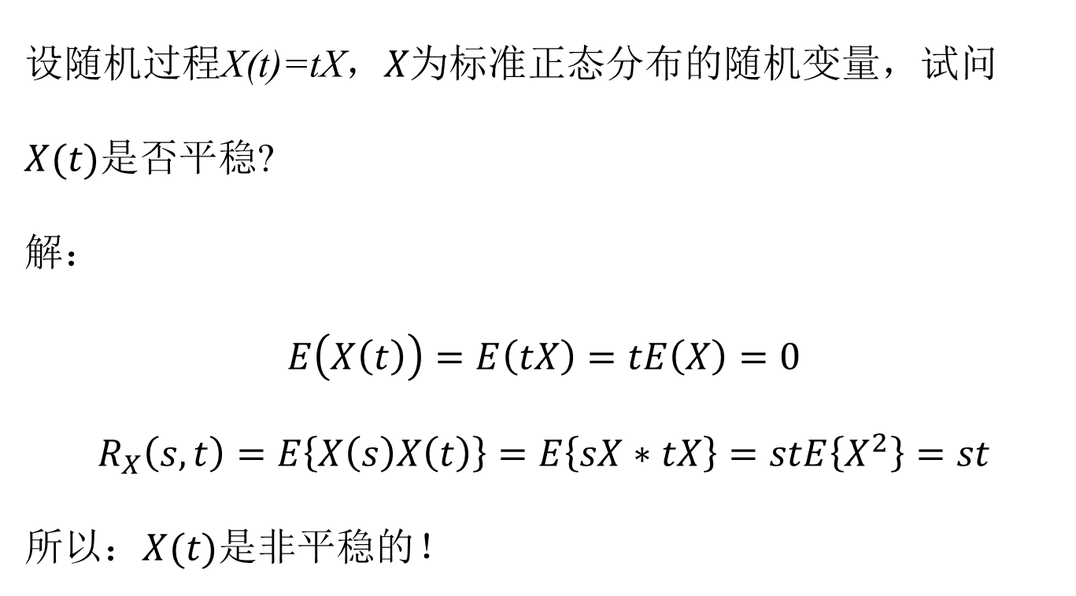
例题2
设随机过程$\text{X}\text{(}\text{t}\text{)=}\text{tX}，X为标准正态$分布的随机变量，试问
$X(t)$是否平稳?
解：
$$E\left(X\left(t\right)\right)=E\left(tX\right)=tE\left(X\right)=0$$
$$R_{X}\left(s,t\right)=E\left\{X\left(s\right)X\left(t\right)\right\}=E\left\{sX∗tX\right\}=stE\left\{X^{2}\right\}=st$$
所以：$X(t)$是非平稳的！

Slide 22
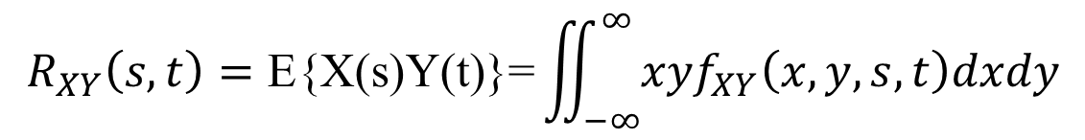
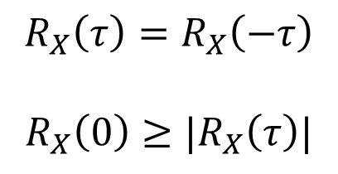
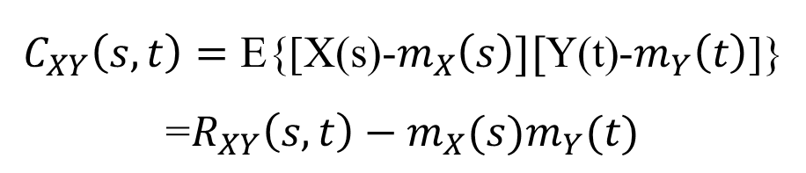
平稳随机过程自相关函数的性质
$$R_{X}\left(τ\right)=R_{X}\left(−τ\right)$$
$$R_{X}\left(0\right)≥|R_{X}\left(τ\right)|$$
互相关函数
$$R_{XY}\left(s,t\right)=\text{E}\text{\{}\text{X}\text{(}\text{s}\text{)}\text{Y}\text{(}\text{t}\text{)\}=}\iint_{−∞}^{∞}{xyf_{XY}\left(x,y,s,t\right)dxdy}$$
互协方差函数
$$C_{XY}\left(s,t\right)=\text{E}\text{\{[}\text{X}\text{(}\text{s}\text{)−}m_{X}\left(s\right)\text{][}\text{Y}\text{(}\text{t}\text{)−}m_{Y}\left(t\right)\text{]}\text{\}}$$
$$\text{=}R_{XY}\left(s,t\right)−m_{X}(s)m_{Y}(t)$$

Slide 23
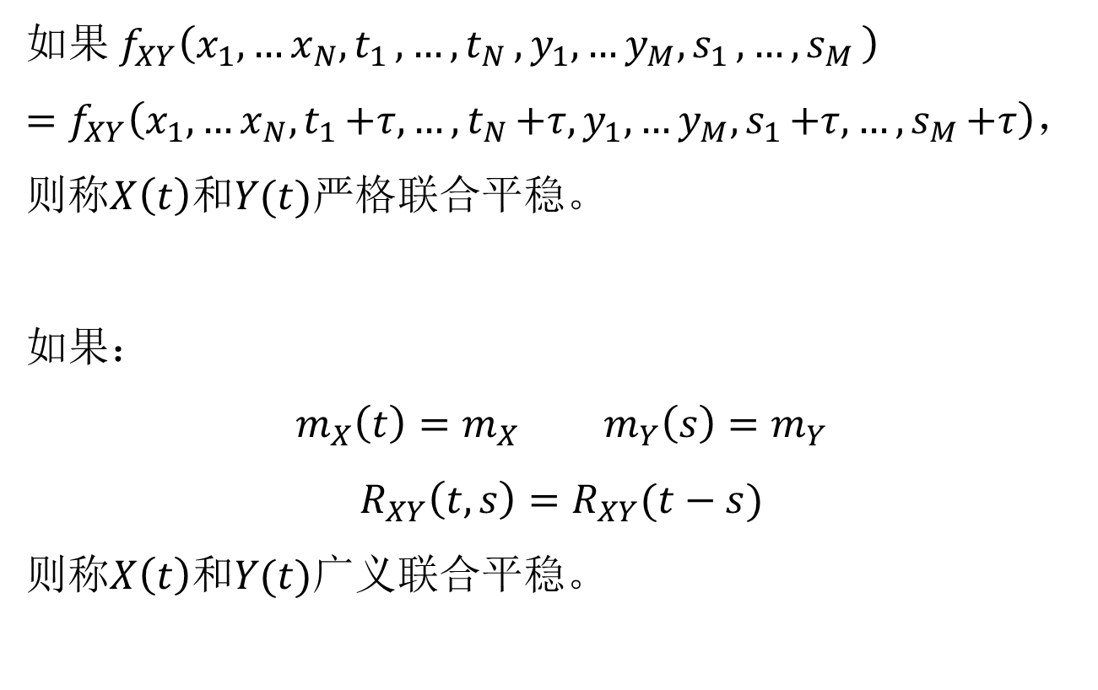
联合平稳
$$如果 f_{XY}\left(x_{1},…x_{N}{,t}_{1},…{,t}_{N},y_{1},…y_{M}{,s}_{1},…{,s}_{M}\right)$$
$$=f_{XY}\left(x_{1},…x_{N}{,t}_{1}+τ,…{,t}_{N}+τ,y_{1},…y_{M}{,s}_{1}+τ,…{,s}_{M}+τ\right)，$$
则称$X\left(t\right)和Y(t)$严格联合平稳。
如果：
$$m_{X}\left(t\right)=m_{X}{ m}_{Y}\left(s\right)=m_{Y}$$
$$R_{XY}\left(t,s\right)=R_{XY}(t−s)$$
则称$X\left(t\right)和Y(t)广义$联合平稳。

Slide 24
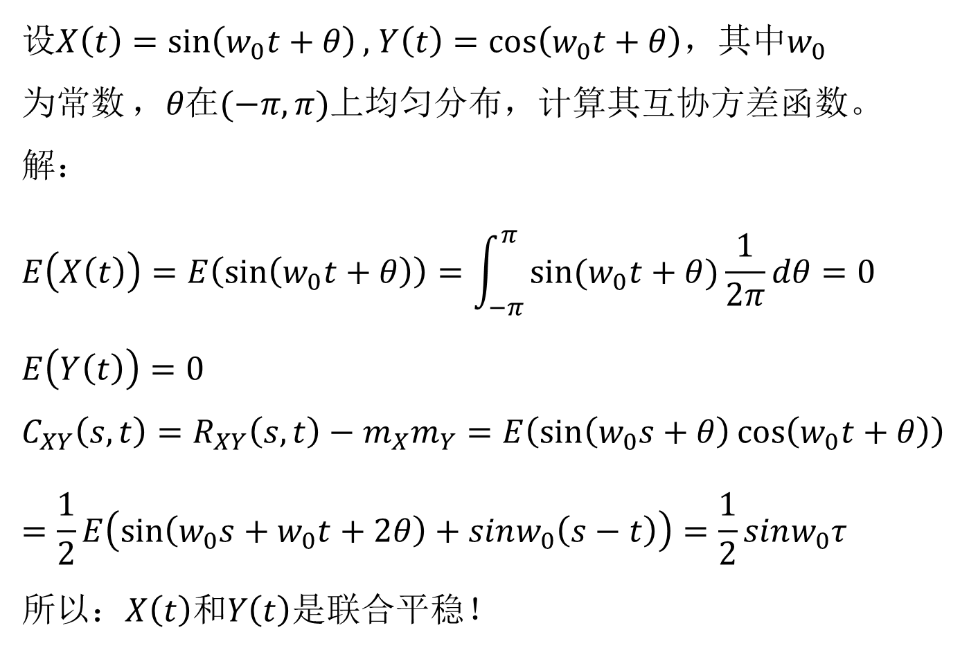
例题3
设$X\left(t\right)=\sin\left(w_{0}t+θ\right),$ $Y\left(t\right)=\cos\left(w_{0}t+θ\right)，其中w_{0}为常数，θ在(−π,π)$上均匀分布，计算其互协方差函数。
解：
$$E\left(X\left(t\right)\right)=E\left(\sin\left(w_{0}t+θ\right)\right)=\int_{−π}^{π}{sin⁡(w_{0}t+θ)\frac{1}{2π}}dθ=0$$
$$E\left(Y\left(t\right)\right)=0$$
$$C_{XY}\left(s,t\right)=R_{XY}\left(s,t\right)−m_{X}m_{Y}=E\left(\sin\left(w_{0}s+θ\right)\cos\left(w_{0}t+θ\right)\right)=\frac{1}{2}E\left(\sin\left(w_{0}s+w_{0}t+2θ\right)+sinw_{0}\left(s−t\right)\right)=\frac{1}{2}sinw_{0}τ$$
所以：$X\left(t\right)和Y\left(t\right)是$联合平稳！

Slide 25
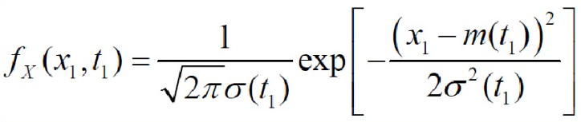
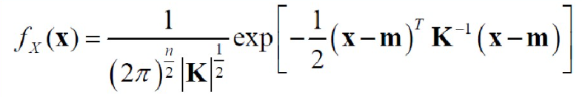
高斯过程
[定义] 设{X (t), t ∈T }是随机过程，若对任意正整数n和t₁, t₂ , …, t_{n} ∈T ，( X (t₁), X(t₂), … , X (t_{n}) )是n维正态随机变量，则称{X (t), t ∈T } 为高斯过程或正态过程。
一维分布：
n维分布：

Slide 26
马尔科夫过程
[定义] 设{X (t), t ∈T }是随机过程，若对任意的正整数n和t1< t2 < … < tn ∈T ，P { X(t1)=x1, … , X(tn-1)=xn-1 } > 0，且条件分布:
则称{X (t), t ∈T } 为 马尔可夫过程。

Slide 27
内容提要
一、随机变量、随机过程及数字特征
二、AR、MA、ARMA模型介绍

Slide 28
ARMA模型介绍
ARMA模型是一种常用的随机性时间序列模型，由Box、Jenkins创立，亦称为B-J方法，是一种精度较高的短期预测方法
ARMA模型包括：自回归模型AR(p)、移动平均模型MA(q)、自回归移动平均模型ARMA(p, q)。

Slide 29
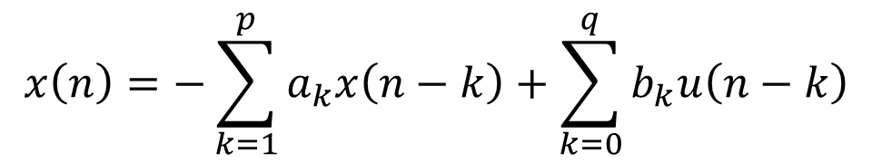
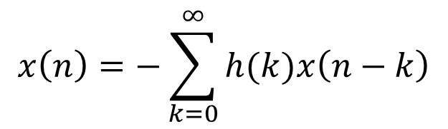
u(n)
H(Z)
x(n)
H(Z) ---- 因果的线性移不变离散时间系统
不论x(n)是确定性信号，还是随机信号，输入u(n)和输出x(n)
之间存在以下计算关系：
及：
（1）
（2）

Slide 30
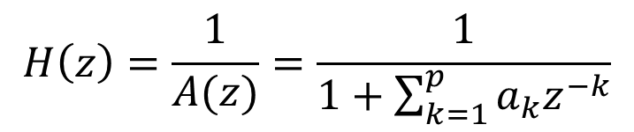
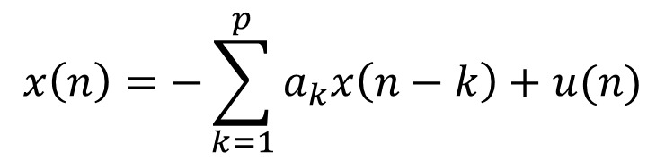
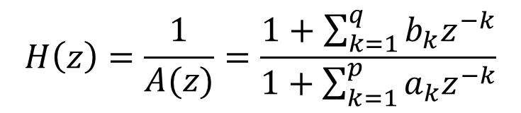
假定b₀=1对式（1）（2）做Z变换，得到H(z)：
$$H\left(z\right)=\frac{1}{A(z)}=\frac{1+\sum_{k=1}^{q}{b_{k}z^{−k}}}{1+\sum_{k=1}^{p}{a_{k}z^{−k}}}$$
如果b₁，b₂，…，b_{q}全部为零，那么式（1）变成：
此时称为自回归模型（AR --- auto-regressive model）
$$x\left(n\right)=−\sum_{k=1}^{p}{a_{k}x\left(n−k\right)}+u(n)$$
$$H\left(z\right)=\frac{1}{A(z)}=\frac{1}{1+\sum_{k=1}^{p}{a_{k}z^{−k}}}$$

Slide 31

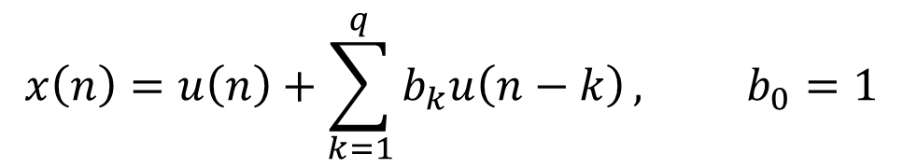
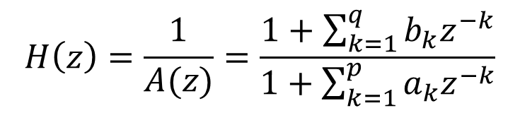
如果a₁，a₂，…，a_{p}全部为零，那么式（1）变成：
此时称为移动平均模型（MA --- moving-average model）
如果a₁，a₂，…，a_{p} 和b₁，b₂，…，b_{q}不是全部为零，
那么式（1）就成为ARMA – 自回归-移动平均模型
$$x\left(n\right)=u\left(n\right)+\sum_{k=1}^{q}{b_{k}u\left(n−k\right)}, b_{0}=1$$
$$H\left(z\right)=1+\sum_{k=1}^{q}{b_{k}z^{−k}}$$
$$H\left(z\right)=\frac{1}{A(z)}=\frac{1+\sum_{k=1}^{q}{b_{k}z^{−k}}}{1+\sum_{k=1}^{p}{a_{k}z^{−k}}}$$

Slide 32
一阶自回归过程AR（1）的平稳条件
只有产生时间序列的随机过程是平稳的，用AR进行线性预测才有意义。
y_{t} = φy_{t-1} +u_{t} （u_{t}为白噪声）
= u_{t} +φ(φy_{t-2} +u_{t-1})
= u_{t} +φu_{t-1} +φ²(φy_{t-3} +u_{t-2})
= u_{t} +φu_{t-1} +φ² u_{t-2} +φ³ y_{t-3}
= u_{t} +φu_{t-1} +φ² u_{t-2} +φ³ u_{t-3} + … (1)
可以看到：一阶自回归过程可以表示成白噪声序列的线性组合。

Slide 33
由于E(u_{t}) = 0，所以E(y_{t}) = 0，平稳条件1显然满足。
计算方差：
V(y_{t}) = (2)
仅当|φ|＜1时，(2)才有 (3)
表明，只有当|φ|＜1时，平稳条件2才成立。

Slide 34
计算协方差COV：
当|φ|＜1时，有：
其中 。
可见COV仅与间隔时期数k有关，与时间起点t无关，平稳条件3成立。
只要系数φ的绝对值｜φ｜＜1，AR（p=1）就是平稳过程!

Slide 35
谢谢！

